Slide 1
学习全国优秀党员
先进事迹

Slide 2
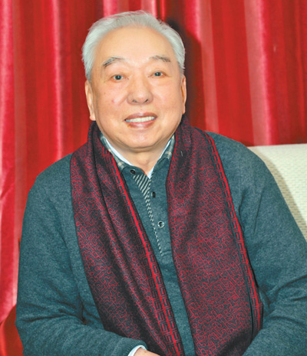
郑德荣同志简介
郑德荣
郑德荣，男，汉族，吉林延吉人，1926年1月出生，1952年11月参加工作，1953年11月加入中国共产党，东北师范大学原副校长、荣誉教授、博士生导师。
郑德荣同志是我国著名中共党史专家，马克思主义中国化研究的重要开拓者和奠基人。他理想信念坚定，毕生追求、信仰马克思主义，毕生研究、宣传马克思主义，67年来始终坚守在教学科研一线，出版学术著作和教材50余部，主编的《毛泽东思想史稿》开创毛泽东思想史科学体系的先河。郑德荣同志品行高洁、虚怀若谷，从不以资深学者自居，从不为自己和亲属谋取特殊照顾，赢得广大师生和学界普遍敬仰。
2018年5月3日，因病医治无效去世，享年92岁。

Slide 3
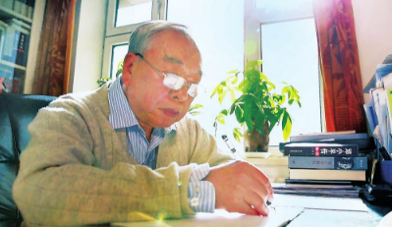
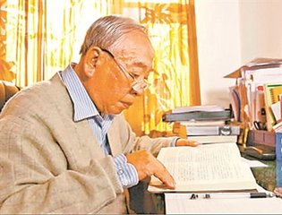
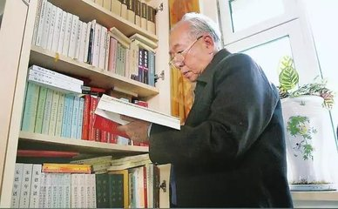
郑德荣同志多年来，积极承担并完满完成省委有关部门交给的任务，经常被约稿为地方报刊撰写党的基本理论、基本路线的文章，特别是纪念党诞生八十周年和宣传十六大精神，被指定为省委宣讲团成员，为各地各界宣讲十余场，“受到广大干部群众的高度赞誉”。并在国际上有相当的影响力。

Slide 4
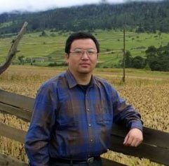
钟杨同志简介
钟杨
钟杨，男，汉族，湖南邵阳人，1964年5月出生，1984年8月参加工作，1991年6月加入中国共产党，复旦大学研究生院原院长、生命科学学院教授、博士生导师，中央组织部选派的第六、七、八批援藏干部。
钟扬同志对党无比忠诚、对事业无比热爱、对人民无比赤诚，长期从事植物学、生物信息学研究教学工作，取得一系列重要研究成果。他16年如一日把生命最宝贵的时光献给祖国雪域高原，倾心培育少数民族科研教学骨干，帮助西藏大学将生物多样性研究成果推向世界。
2017年9月25日，在赴内蒙古为民族干部授课途中遭遇车祸不幸去世，年仅53岁。

Slide 5
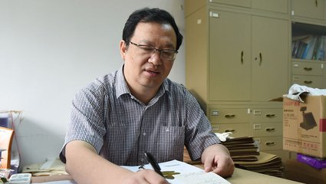
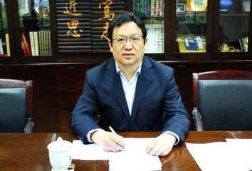
钟杨同志生前系复旦大学党委委员、研究生院院长、生命科学学院教授、博士生导师，中央组织部第六、七、八批援藏干部，教育部长江学者特聘教授，国家杰出青年科学基金获得者，长期从事植物学、生物信息学研究和教学工作，取得一系列重要研究成果。在青藏高原跋涉数十万公里，收集上千种植物的数千万颗种子，为国家和人类储存下绵延后世的基因宝藏。

Slide 6
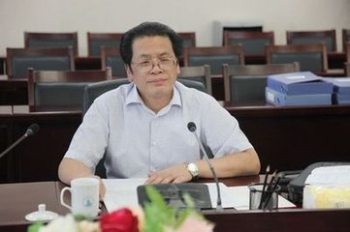
李泉新同志简介
李泉新
李泉新，男，汉族，江西丰城人，1958年2月出生，1976年2月参加工作，1985年8月加入中国共产党，江西省委第三巡视组原组长。
李泉新同志在纪检监察和巡视战线工作27年，始终秉持“没有不能揭的黑、没有不敢碰的恶”，与腐败分子作坚决斗争。他坚持原则、执纪如铁，发现问题线索严查到底，面对威胁恐吓毫不畏惧，忠诚履行纪检监察干部和巡视干部的神圣职责。他模范运用监督执纪“四种形态”，对有苗头性倾向性问题的干部及时谈话提醒，为多名党员领导干部澄清问题。
2016年5月31日因病医治无效去世，年仅58岁。

Slide 7
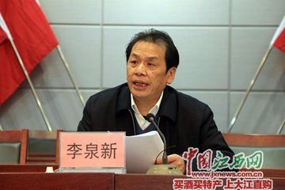
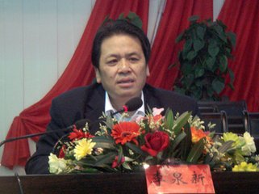
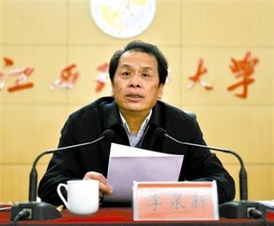
李泉新同志信念坚定、对党忠诚，在纪检监察和巡视战线工作27年，始终秉持“没有不能揭的黑、没有不敢碰的恶”，与腐败分子作坚决斗争。他坚持原则、执纪如铁，发现问题线索严查到底，面对威胁恐吓毫不畏惧，忠诚履行纪检监察干部和巡视干部的神圣职责。他勤于钻研、善作善成，每打一仗都及时总结，不断改进巡视工作方法。

Slide 8
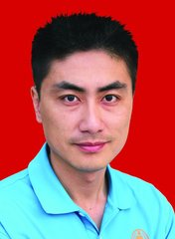
许帅同志简介
许帅
许帅，男，汉族，河北磁县人，1979年11月出生，2002年9月参加工作，2005年12月加入中国共产党，河南省安阳市救助管理站原站长。
许帅同志始终把为人民服务作为自己人生追求，放弃原本稳定的机关工作，主动向组织请缨到救助管理站工作。他把共产党人的大爱情怀无私奉献给困难群众，劝导露宿街头的流浪乞讨人员来站接受救助，在全国率先设立医疗安置区，关爱帮助聋哑流浪儿童重返校园，想方设法为受助人员寻亲，3年累计救助1.5万余人次。他去世后捐献了遗体和眼角膜，完成“救助生涯的最后一站”，用生命诠释了“为民甘做孺子牛”的精神。
2016年9月1日，因病医治无效去世，年仅36岁。

Slide 9
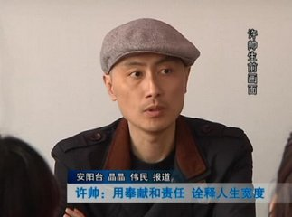
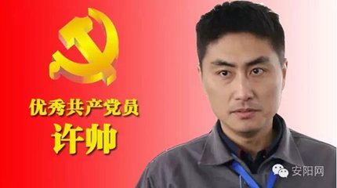
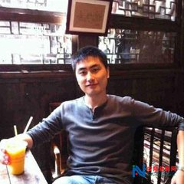
许帅曾任河南省安阳市救助管理站站长，作为一名基层救助管理干部，他奋勇争先、锐意进取，自担任救助管理站站长以来，带领全站职工转变服务理念和工作方法，创新探索"公开招标购买服务、医助结合站内照料"救助管理模式，扎实推进未成年人社会保护试点，形成"救助小苹果母女返乡""帮助聋哑流浪儿童重返校园"等典型救助保护案例，带领安阳市救助管理工作走在全国前列。

Slide 10
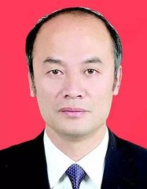
姜仕坤同志简介
姜仕坤
姜仕坤，男，苗族，贵州册亨人，1969年12月出生，1990年8月参加工作，1992年1月加入中国共产党，贵州省晴隆县委原书记。
姜仕坤同志长期在贫困偏远山区工作，始终把共产党人的坚强党性体现在脱贫攻坚的使命担当中。在晴隆县工作的6年多时间里，他以坚忍不拔的劲头，探索出经济、生态、扶贫三效同步精准脱贫的“晴隆模式”。他把群众疾苦挂在心上，足迹遍布晴隆县所有乡镇、村居，和老百姓细算经济账、共谋脱贫策，发动群众种草养羊，发展山地特色经济，被群众称为“农民书记”、“算账书记”。
2016年4月12日在出差期间突发心脏病不幸去世，年仅46岁。

Slide 11
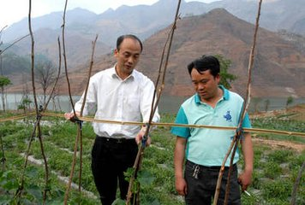
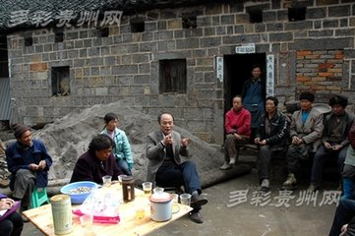
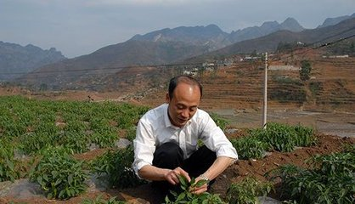
姜仕坤同志是贵州大山里成长起来的干部，深知贫困山区群众的疾苦，带领群众脱贫致富是他人生的夙愿。他把群众疾苦挂在心上，足迹遍布晴隆县所有乡镇、村居，和老百姓细算经济账、共谋脱贫策，发动群众种草养羊，发展山地特色经济。他严于律己，生活简朴，从不利用权力为自己和亲属谋取私利，从不干涉建设工程招投标等经济活动，以自身勤政清廉之气感染着身边人。

Slide 12
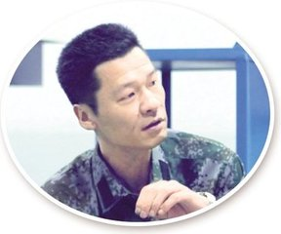
张进同志简介
张进
张进，男，汉族，重庆巴南人，1965年4月出生，1987年7月参加工作，1996年10月加入中国共产党，重庆船舶工业公司原副总经理，中船重工（重庆）海装风电设备有限公司原副总经理，重庆前卫科技集团有限公司原执行董事、总经理。
张进同志敢闯敢拼，12年间带领一个濒临破产的军工企业，发展成为具有7大产业群的科技集团。他锐意改革，带领企业完成引进新技术、拓展产品线、开展国际合作等一系列任务。他廉洁奉公，主动向党委递交个人廉政承诺，在公司推行“阳光分配”。他把勇于担当、甘于奉献的共产党人精神永远留在国企职工群众心中。
2016年6月26日，因病医治无效去世，年仅51岁。

Slide 13
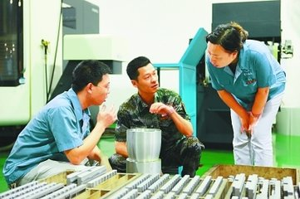
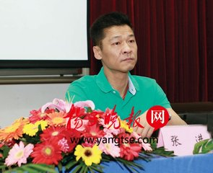
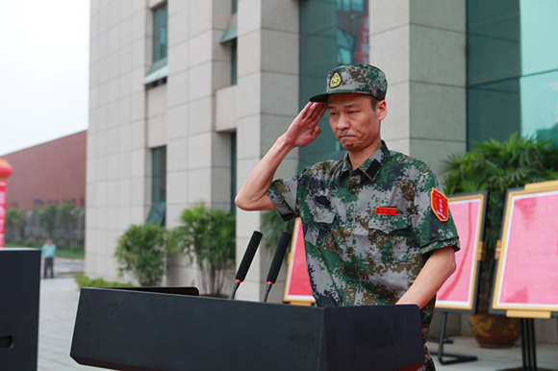
张进同志用短暂的一生，把工作当事业，把责任当使命，把职工当家人，把奉献当信仰，书写了一个不忘初心、为国为民的当代共产党员形象，书写了一个忘我奉献、锐意改革的当代国有企业好干部形象，书写了一个以企业发展为己任，爱岗敬业、推动发展的中船重工人的形象，始终坚守“国家利益高于一切”的信念。

Slide 14
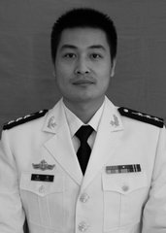
张超同志简介
张超
张超，男，汉族，湖南岳阳人，1986年8月出生，2004年9月入伍，2009年5月加入中国共产党，海军某舰载航空兵部队原一级飞行员。
张超同志自觉把人生追求融入强军伟业，瞄准强敌对手，苦练精飞，先后飞过8型战机，3次成功处置重大空中险情，20多次执行战斗起飞任务，数十次带弹紧急起飞驱离外军飞机，飞出了中国海军的自信，捍卫了伟大祖国的尊严。他为人至诚至性，爱亲人、爱家庭，对战友满怀真诚，用高尚品行感染和温暖着身边的每个人。
2016年4月27日，张超同志驾驶歼－15飞机进行陆基模拟着舰训练时，面对突发故障，全力挽救战机，不幸壮烈牺牲，年仅29岁。

Slide 15
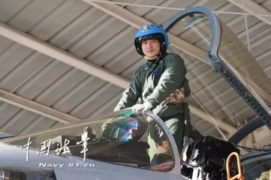
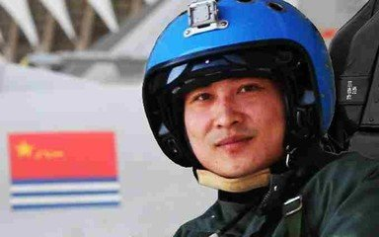
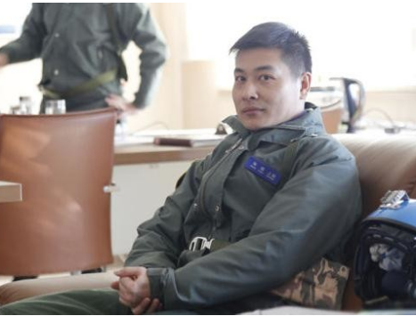
张超同志生前是海军某舰载航空兵部队一级飞行员。入伍12年来，他始终怀揣“强军梦”“飞行梦”“舰载梦”，精飞苦练不停歇，履职尽责不懈怠，超越自我不止步。张超同志自觉把人生追求融入强军伟业，瞄准强敌对手，苦练精飞，先后飞过8型战机，3次成功处置重大空中险情，20多次执行战斗起飞任务，数十次带弹紧急起飞驱离外军飞机，飞出了中国海军的自信，捍卫了伟大祖国的尊严。

Slide 16
2018年6月27日，中共中央追授郑德荣、钟杨、李泉新、许帅、姜仕坤、张进、张超等7名同志“全国优秀共产党员”称号。其中，郑德荣老先生毕生追求马克思真理之光，为传承党的事业而贡献终生；钟杨教授入边疆，走高原，播种未来让梦想开花；李泉新一生坚持原则，执纪坚如铁，与腐败分子做斗争；许帅站长大爱无疆无私奉献，为救助者撑起了一片蓝天；姜仕坤为群众脱贫致富呕心沥血，一心只为老百姓过上好日子；张进毕生心血倾注在建设军民融合创新型领军企业；张超用自己的梦想捍卫伟大祖国的尊严。
郑德荣等7名同志是习近平新时代中国特色社会主义思想的模范践行者，是新时代中国共产党人不忘初心、牢记使命、永远奋斗的光辉典范，是新时代党员干部信念坚定、许党报国、为民造福的杰出楷模。他们只是千千万万共产党员中的部分典型代表，还有更多的共产党员默默无闻的奉献在自己的岗位上，用自己的青春和热血铸就辉煌的事业。
我们党员要学先进、赶先进、当先进，更加紧密地团结在以习近平同志为核心的党中央周围，奋发有为，扎实工作，为决胜全面建成小康社会、夺取新时代中国特色社会主义伟大胜利、实现中华民族伟大复兴的中国梦不懈奋斗。在接下来的学习生活中，继续以这些先进典型为榜样，严格要求自己，见贤思齐，有则改之、无则加勉，充分发挥党员的先锋模范作用，响应时代召唤、关注社会变革，既要学习先进，也要踏实实践，我们要无愧于时代，无愧于青春，也无愧于内心。

